Slide 1
Studio DKV 1
101 Idea
Asistensi

Slide 2
Contoh Tugas
studi kasus : Durian

Slide 3
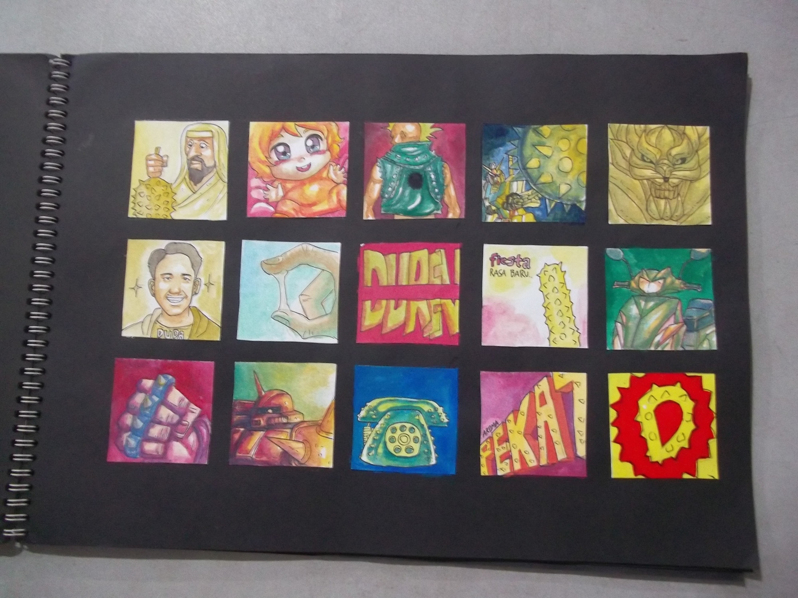

Slide 4
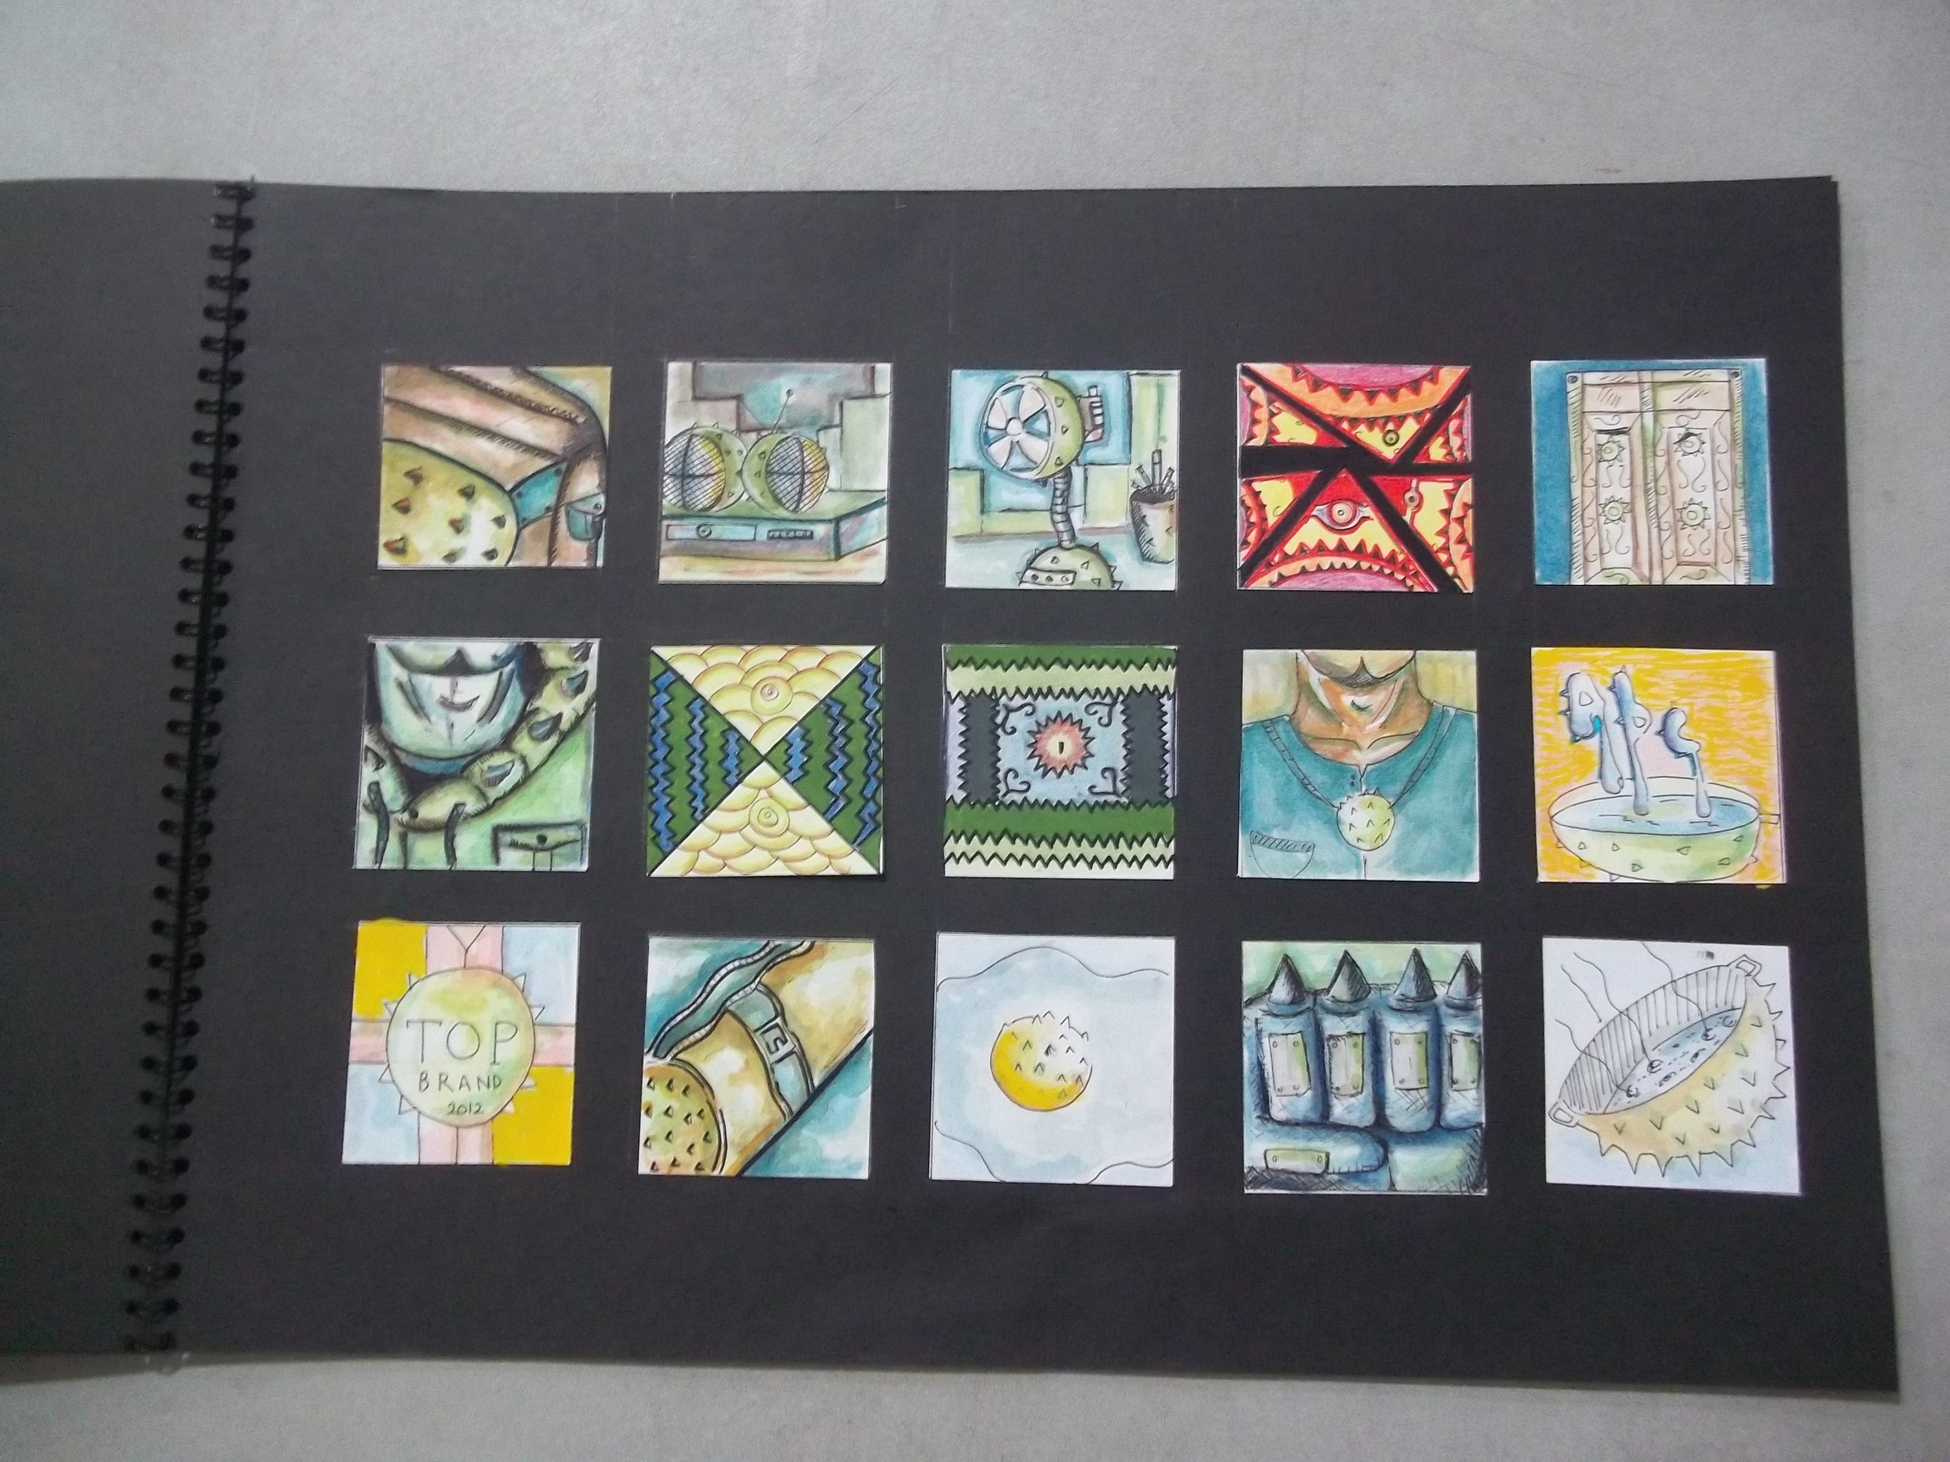

Slide 5
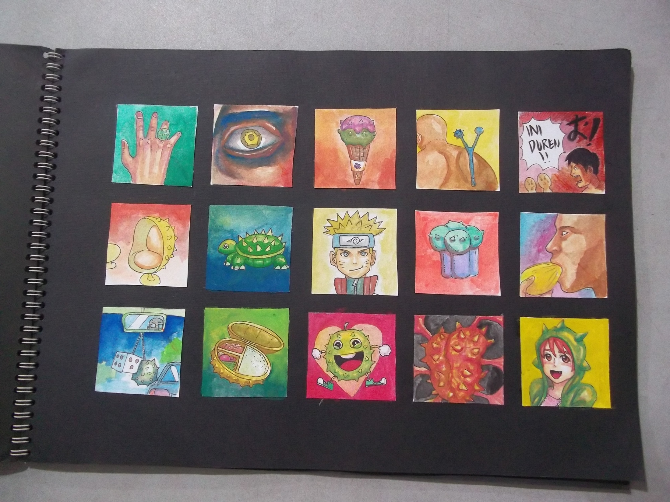

Slide 6
Tugas
Sebagai bukti progres, dan syarat kehadiran di kuliah online ini, buat dan asistensikan minimal 20 alternatif sketsa dari objek buah/hewan.
Antara 1 alternatif sketsa dengan lainnya harus benar2 berbeda. Anda bisa memvisualisasikan full body atau sebagian body buah/hewan. Eksplorasilah angle, dll dan asosiasikan dengan objek lain yang memiliki kesamaan/kemiripan visual.

Slide 7
Terima Kasih

